Slide 1
Проект
Музыка в моей семье.
Выполнил :
ученик 1 а класса
Сметанников Ярослав.

Slide 2
Цель исследования:
Познакомить одноклассников с увлечением
моей семьи- занятием музыкой.
2. Вызвать в них интерес и желание заниматься
музыкой.
Задачи:
узнать, как музыка влияет на человека, на его
способности настроение.
2. провести опрос одноклассников, чтобы узнать
у кого есть желание заниматься музыкой.
3. познакомить одноклассников с музыкальным
творчеством моей семьи.

Slide 3
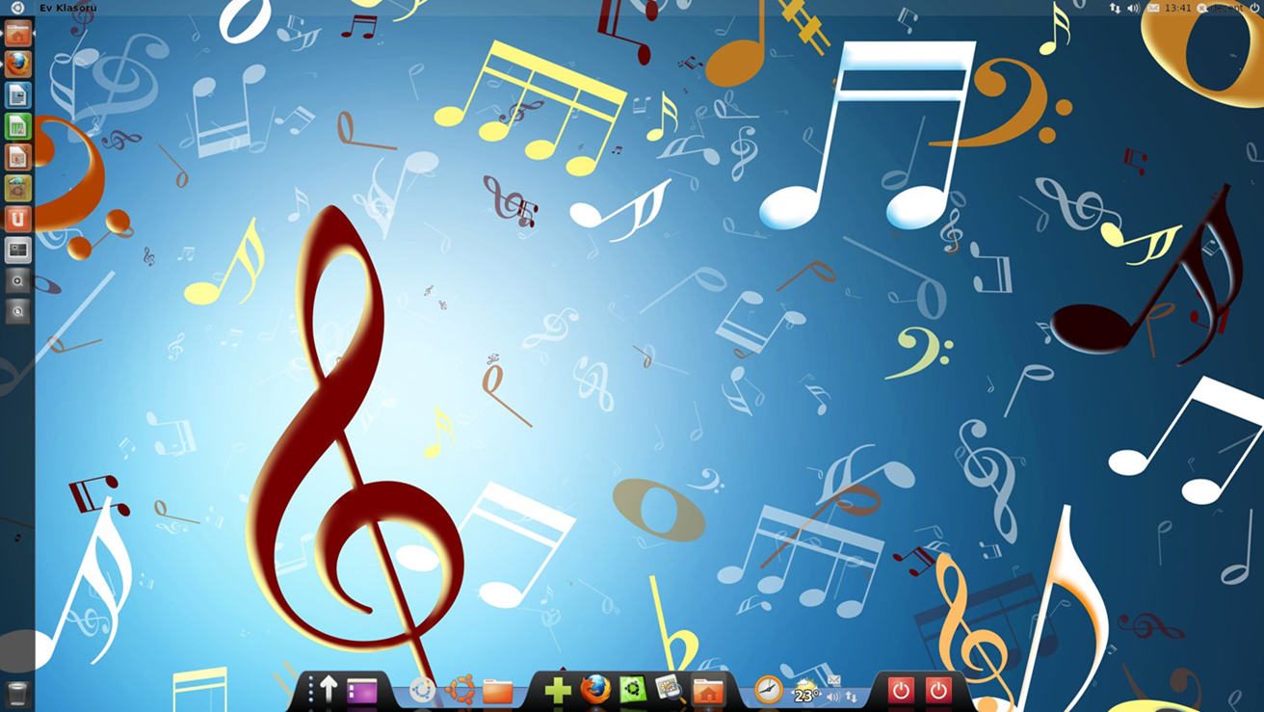
Гипотеза:
Я думаю, что пение и умение играть
На музыкальном
инструменте делают
Человека лучше, а жизнь ярче и интереснее.
Предмет исследования:
Музыка и музыкальные занятия.

Slide 4
В результате опроса я узнал, что:
Любят слушать музыку 21 человек.
Любят петь 18 человек.
Занимаются в вокальной группе и в музыкальной школе 2 человека.
Хотят заниматься 10 человек.
Хотят выступать на сцене 15 человек.
В семье любят слушать музыку у 21 человека.

Slide 5
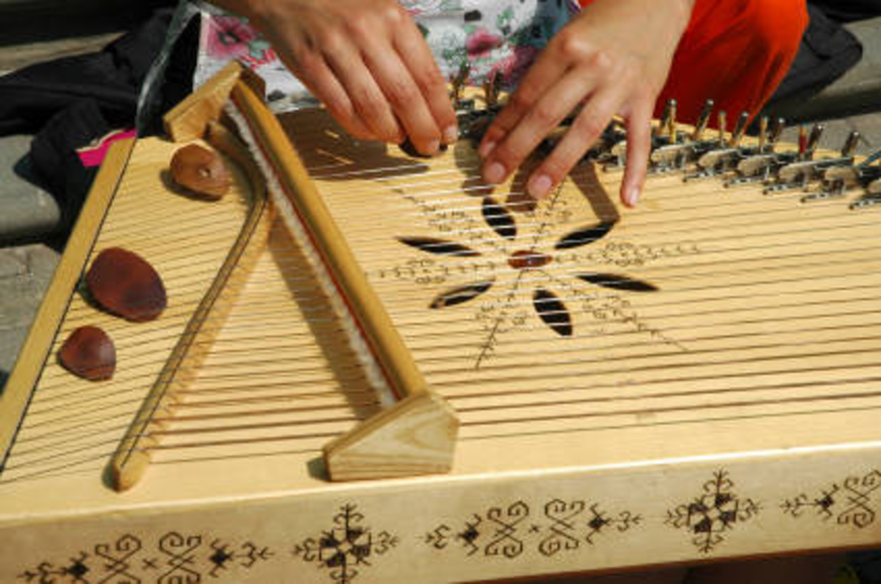
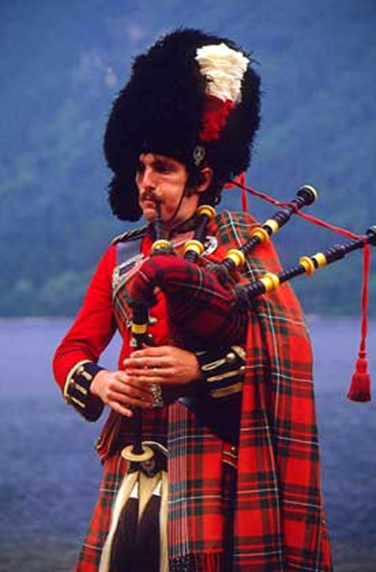
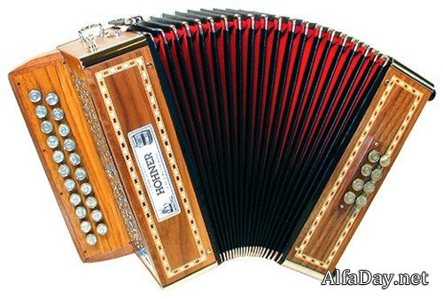
В каждом народе
свои неповторимые мелодии,
свои инструменты.
Почему же человек и музыка неразлучны

Slide 6
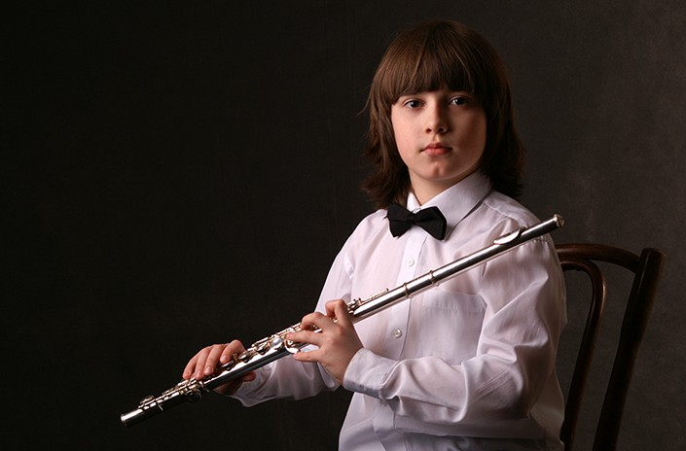
Музыка – это звук, звуковые волны разной частоты, поэтому человек на разную мелодию и реагирует по разному: музыка может поднять настроение, зарядить энергией, помогает расслабиться, и даже лечит, успокаивает.
Хорошая музыка развивает вкус, делает человека лучше, добрее.

Slide 7
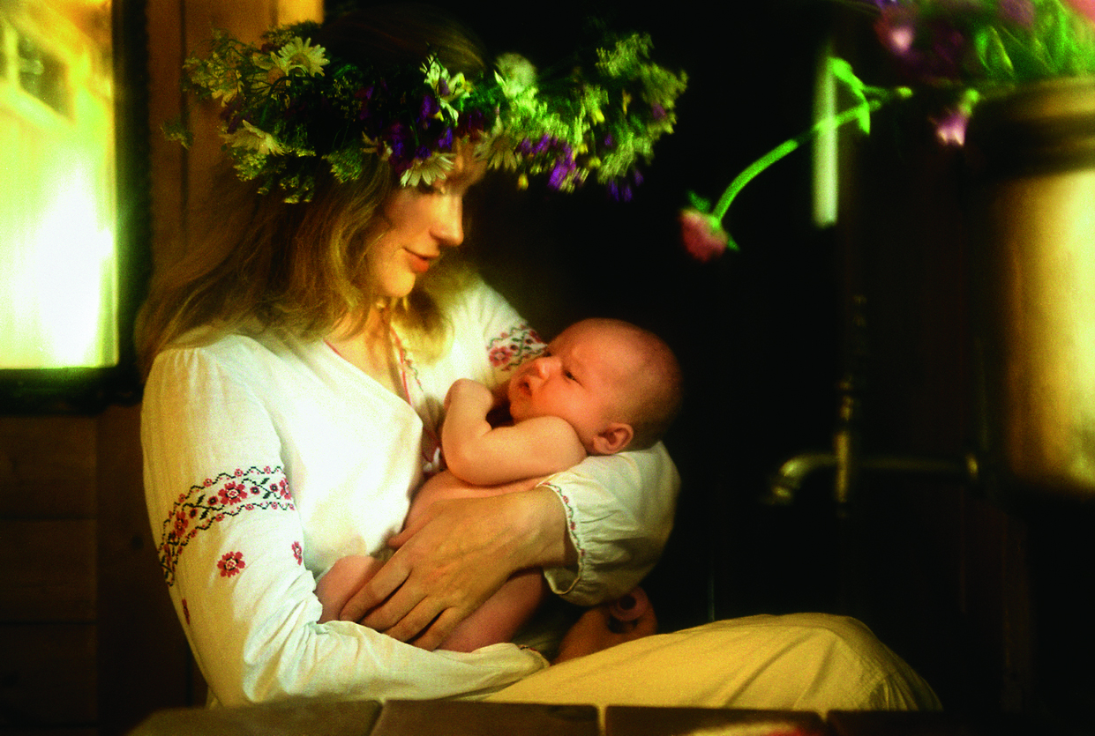
Музыка сопровождает человека с первых дней его жизни
– мама качает малыша и поёт ему колыбельную

Slide 8
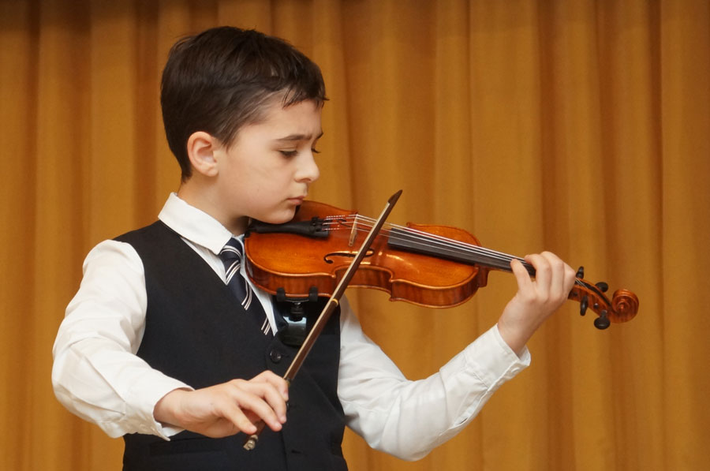
Музыкальные занятия развивают
математические способности,
мозг и мышление.
.
Не случайно Альберт Энштейн
играл на скрипке. Занятия музыкой развивают таланты и интуицию.
Легче даётся изучение иностранных языков

Slide 9
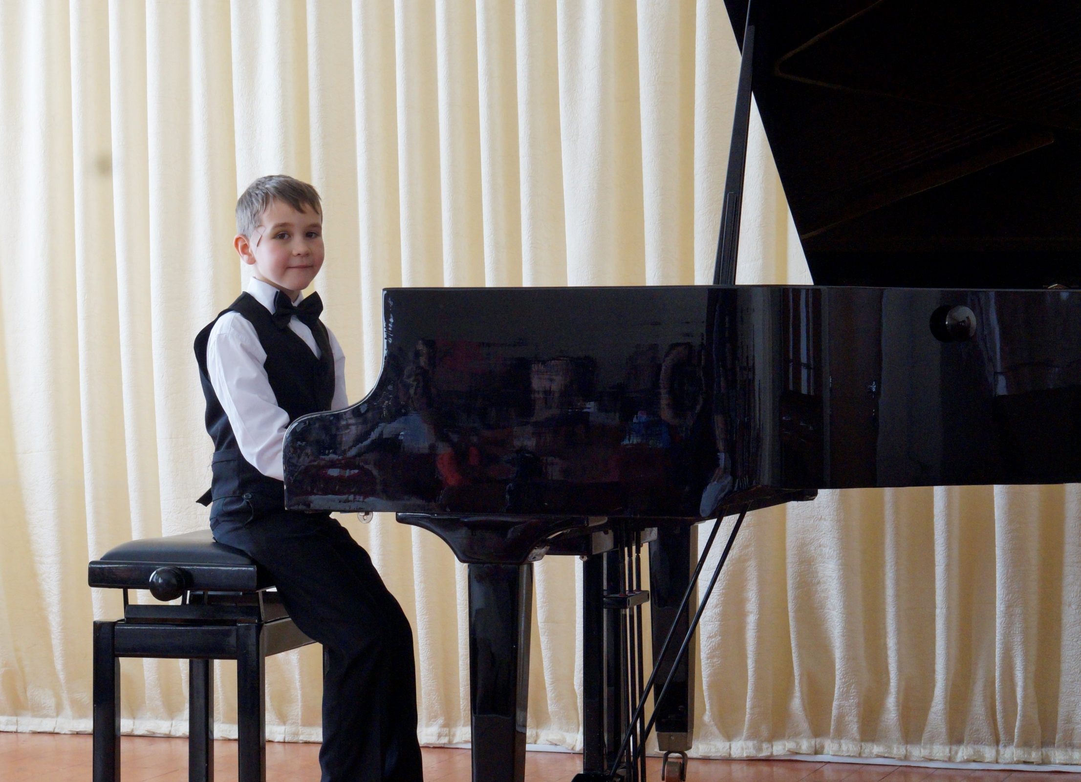
Музыкальные занятия
воспитывают волю, терпение и дисциплину

Slide 10
Занятия пением тренируют лёгкие,
укрепляют организм. Человек меньше болеет.

Slide 11
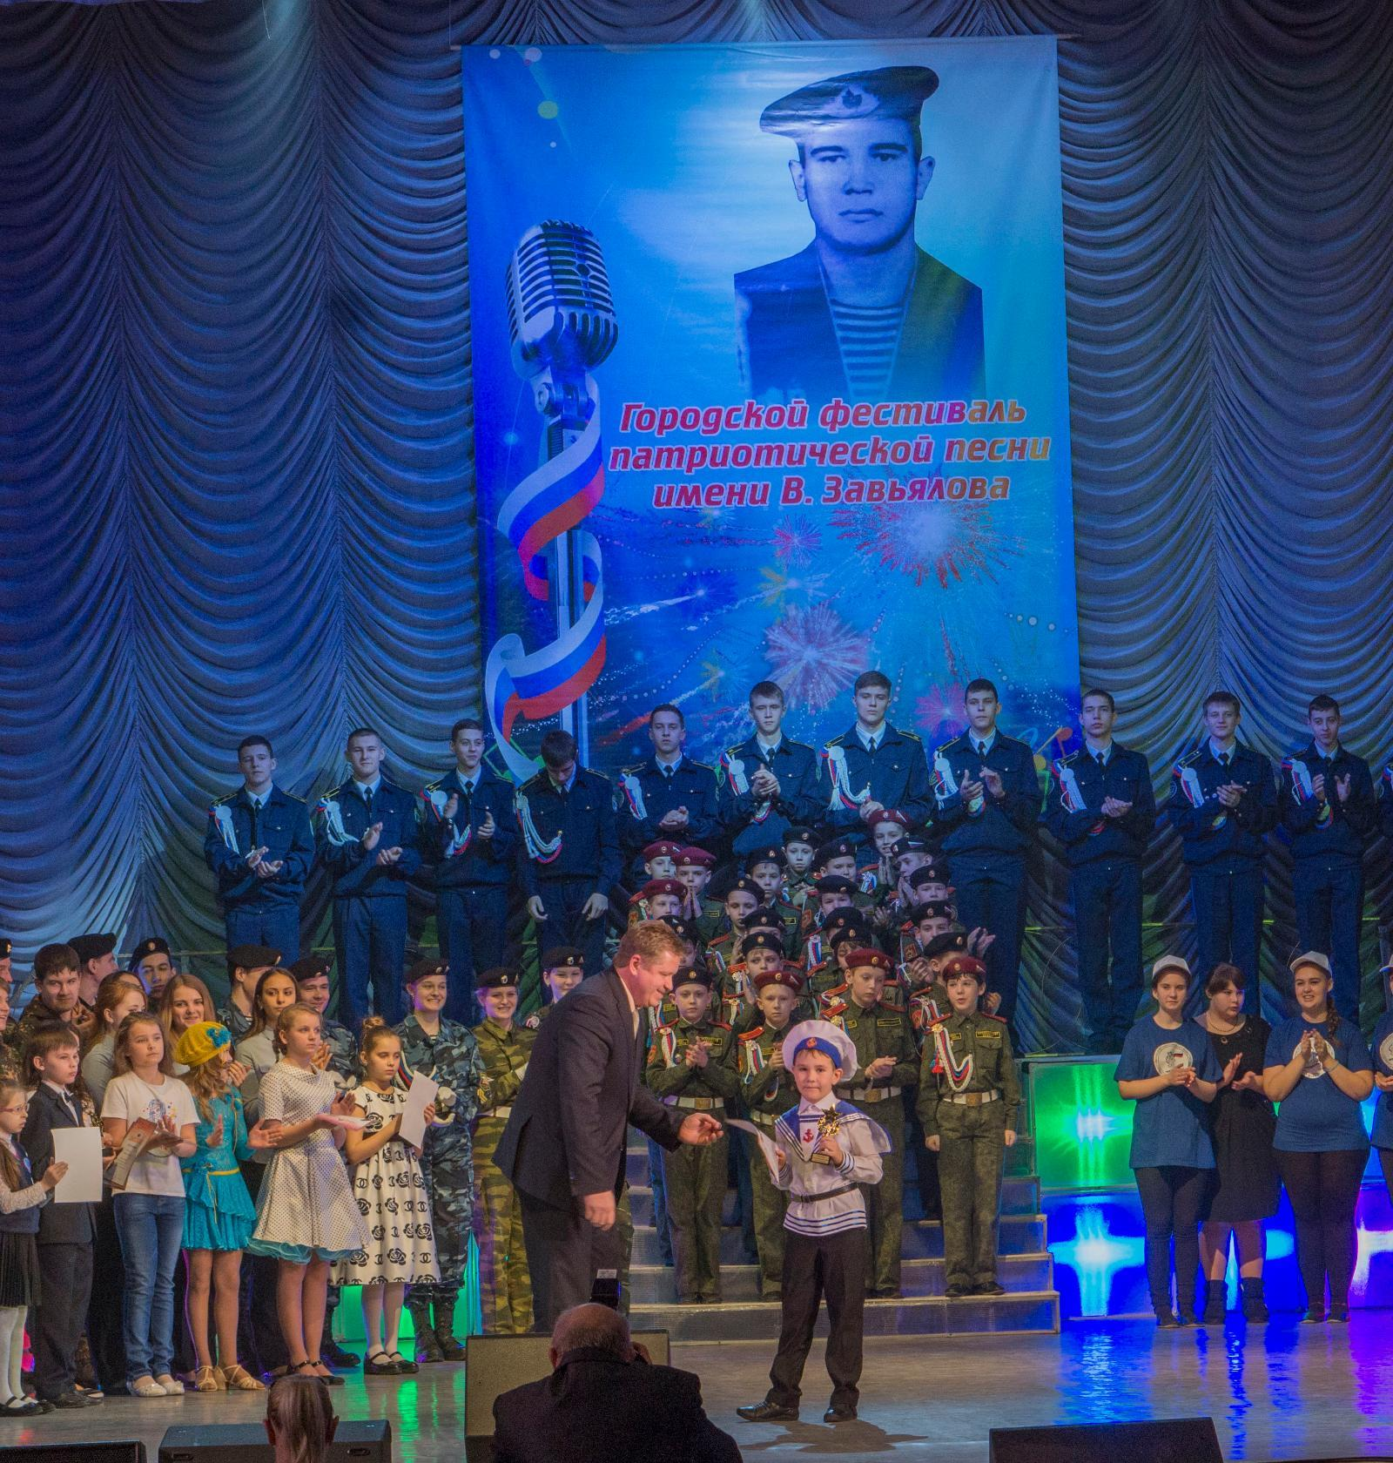

Slide 12
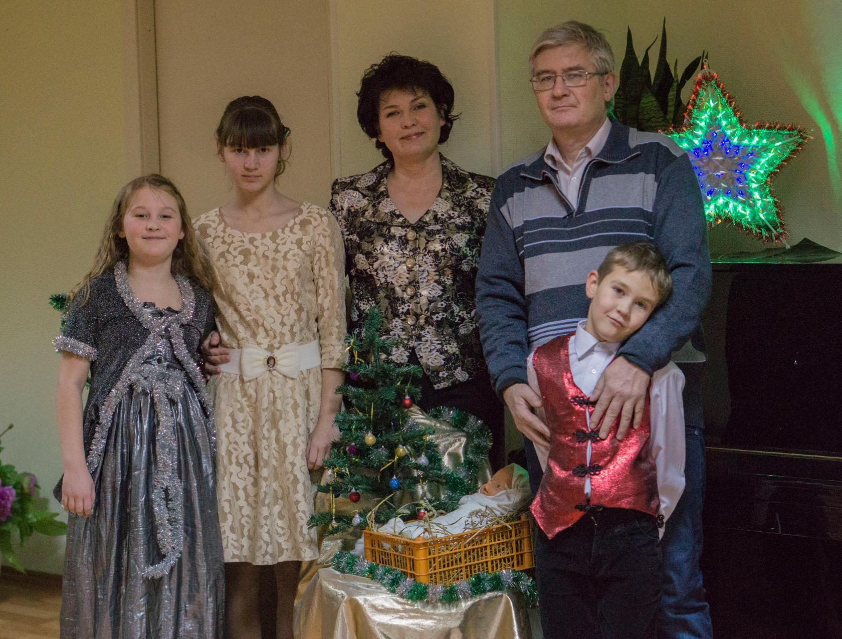

Slide 13
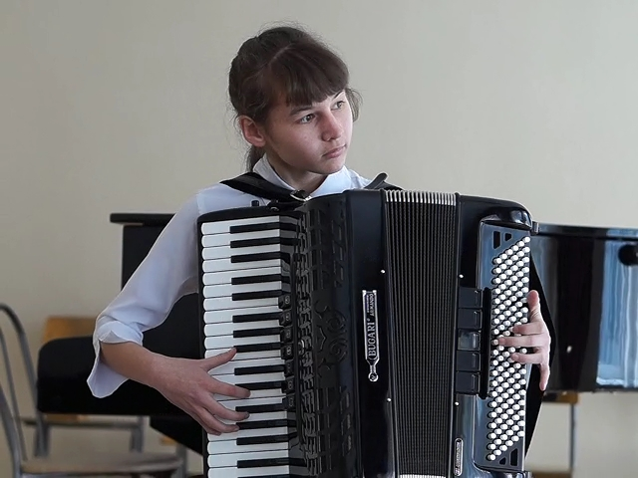

Slide 14
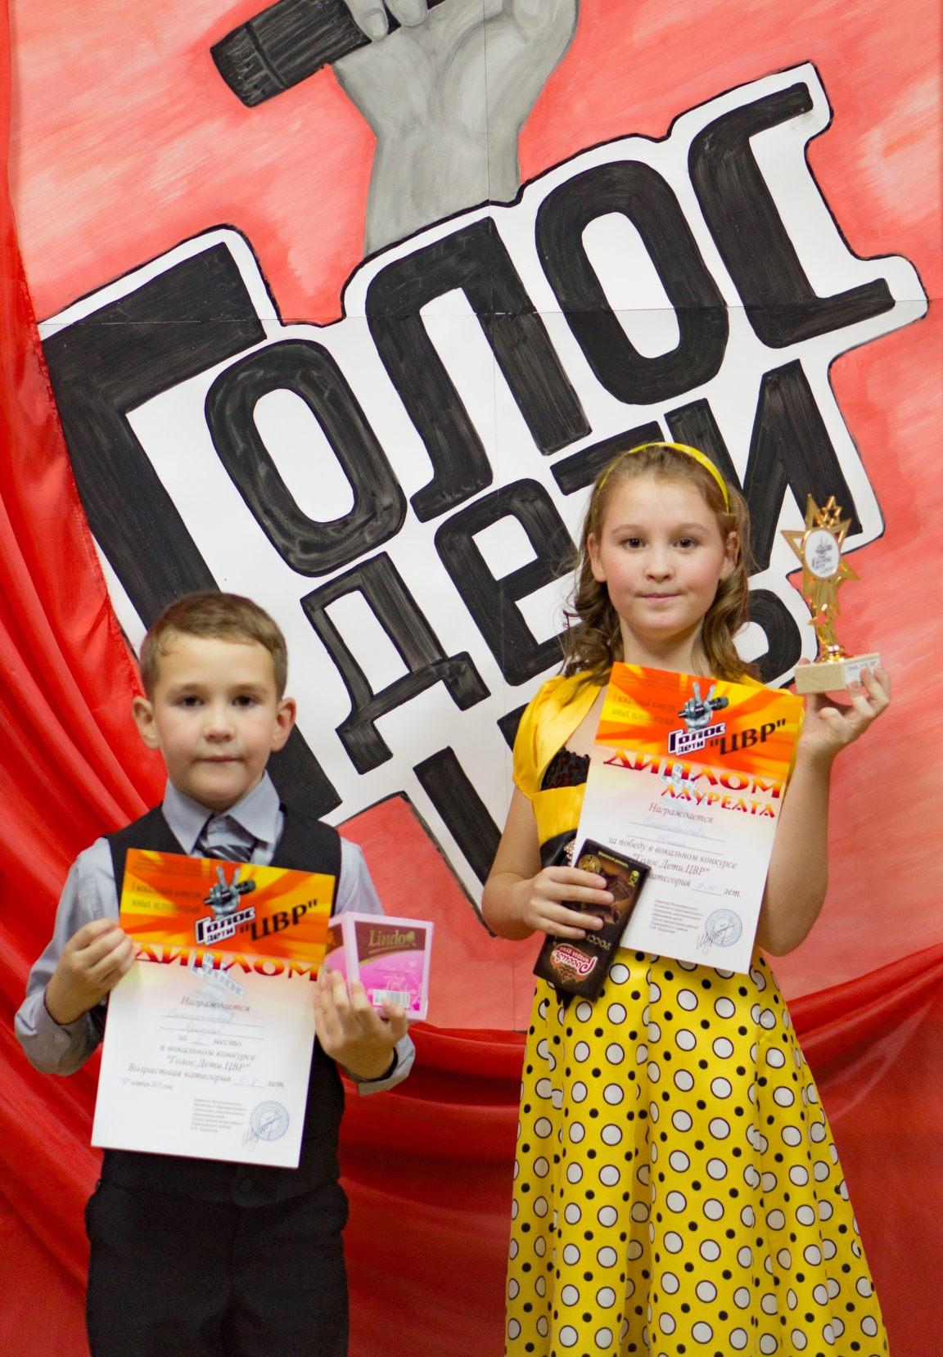
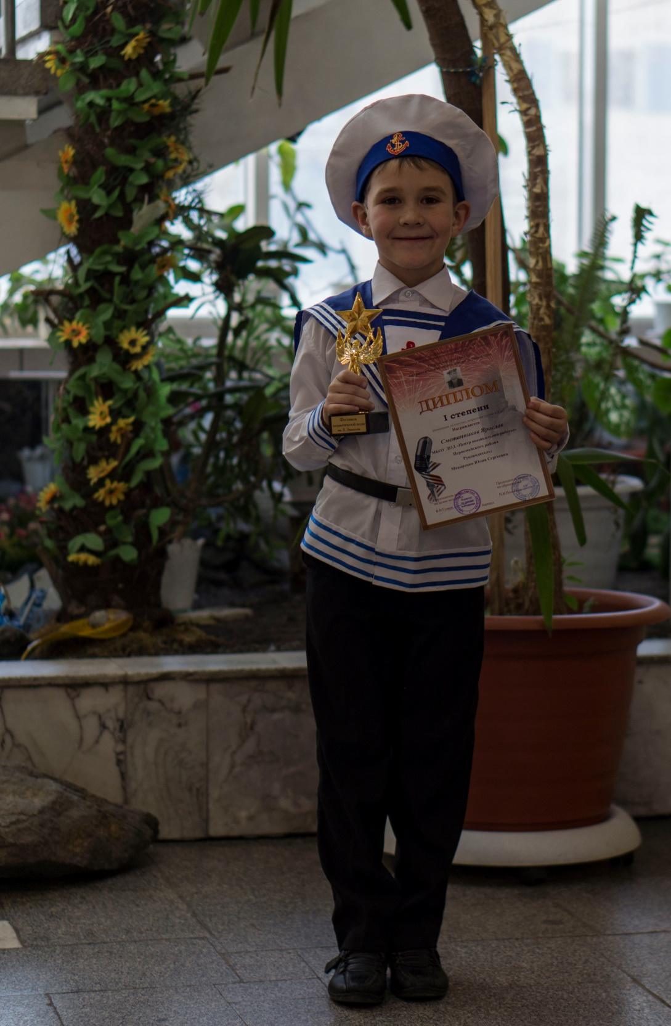

Slide 15
Что такое звуки? За окном метель.
Что такое звуки? За окном капель.
Это струны ливня, это первый гром.
Ничего нет в мире музыки чудесней,
Потому что музыка живет во всем.
Что такое песня? Это верный друг.
Песня это радость, звонкий смех вокруг.
Тысяча мелодий, голосов прибой.
Ничего нет в мире музыки чудесней,
Потому что музыка всегда с тобой

Slide 16
Спасибо за Внимание!

Slide 17
Муниципальное автономное образовательное учреждение
«Боровихинская средняя общеобразовательная школа» Первомайского района
Алтайского края
учебно-исследовательская работа
«Музыка в моей семье»
Автор проекта: Сметанников Ярослав,
ученик 1 А класса
МАОУ «Боровихинская СОШ»
Первомайского района, Алтайского края
Руководитель: Каргина Надежда Ивановна,
учитель начальных классов.
с. Боровиха
2015 г

Slide 18
СОДЕРЖАНИЕ
Введение.
Пояснительная записка
Цель исследования
Задачи
Гипотеза
Объект исследования
Предмет исследования
Основная часть.
Ход исследования
План
Заключение.
Информационные источники
(литература)
Приложения.

Slide 19
ПОЯСНИТЕЛЬНАЯ ЗАПИСКА
В нашей семье музыка занимает важное место. Сколько я себя помню у нас дома всегда звучала музыка. Мои старшие сёстры занимаются вокалом и играют на музыкальных инструментах. Папа иногда играет на гитаре. Мама много поёт.
Мама говорит, что с тех пор как я начал разговаривать я вообще не молчал или я говорил или пел, мама даже сочинила стих: Ярослав, сынок наш милый от сестёр не отстаёт. С песней дружит он красивой, с ней ложится и встаёт. Когда я ходил ещё в детский сад мама отвела меня в вокальную группу и в музыкальную школу, я захотел научиться играть на фортепиано. Мы с сёстрами часто выступаем в разных концертах в нашем селе, участвуем в конкурсах, у меня уже есть первые награды и грамоты. Мне нравится выступать на сцене и дарить людям радость. Ещё мы выступаем всей семьёй и нас всегда очень хорошо принимают.
Мне стало интересно: почему мне нравится петь? Как музыка влияет на нашу жизнь?
Актуальность выбранной темы:
Музыка окружает нас везде: мы слышим музыку по радио, из плееров,по телевизору, на дисках. А как относятся к музыке окружающие меня люди?
Цель исследования:
Познакомить одноклассников с увлечением моей семьи – занятием музыкой.
Вызвать в них интерес и желание заниматься музыкой.
Задачи:
Узнать, как музыка влияет на человека, на его способности и настроение.
Провести опрос, чтобы узнать у кого есть желание заниматься музыкой.
Познакомить одноклассников с музыкальным творчеством моей семьи.
Гипотеза:
Я думаю, что пение и умение играть на музыкальном инструменте делают человека лучше, а жизнь ярче и интереснее.
Объект исследования:
Члены моей семьи:
Я, Сметанников Ярослав
Моя мама, Елена Иосифовна
Мой папа, Вячеслав Анатольевич
Мои сёстры, Юлия и Полина
Предмет исследования:
Музыкальные интересы моей семьи

Slide 20
Ход исследования
План
1. Посоветоваться с мамой о моём участии в проекте.
Попросить папу и сестёр о помощи для успешного выполнения проекта.
Провести анкетирование членов семьи и одноклассников.
Собрать материал, информацию в сети интернет.
Устроить мини - концерт с участием моих родных.
Показать презентацию, чтобы ознакомить с материалом.
Я составил вопросы и опросил всех членов семьи, одноклассников:
Любишь ли ты слушать музыку?
Любишь ли ты петь?
Назови свои любимые произведения?
Занимаешься ли ты музыкой?
Хочешь ли ты научиться петь?
Хочешь ли ты научиться играть на музыкальном инструменте?
Хочешь ли ты выступать на сцене?
Любят ли слушать музыку члены твоей семьи?
Анкетирование
вопросы |  | мама | папа | Полина | Юлия
1 | Любите ли вы слушать музыку? | да | да | да | да
2 | Какую музыку ты любишь слушать? | В основном Лирическую И духовную. | Музыку 80-х. | классику | Эстрадную И духовную
3 | Назови свои самые любимые. | Те, которые разучиваю на данный момент. | Песни Юрия Антонова и Владимира Кузьмина. | Музыка Прокофь-ева: опера «Ромео и Джульета.» | Детские песни.
4 | Занимаетесь ли вы музыкой профессионально? Есть ли у вас музыкальное образование? | Образования Нет, но я учусь петь Самостоятель-но. | Неокончен-ная муз. Школа. | Да, заканчиваю муз. Школу по классу аккордеона. | Да, занимаюсь в вокальном коллективе и учусь в 5 классе муз. Школы по классу фортепиано.
5 | Где вы слушаете музыку? | дома | Дома, в дороге, во время работы. | Дома. В муз. Школе. | Дома, в муз. Школе.

Slide 21
В результате опроса я выяснил, что все члены нашей семьи любят слушать музыку.
А также все одноклассники любят слушать музыку .
Любят петь 21_____ человек.
Занимаются в вокальной группе и в музыкальной школе _2____ человек.
Хотят занимться _10____ человек.
Хотят выступать на сцене _10____ человек.
Родные любят слушать музыку у __21___ человек
Я узнал, что музыка сопровождает человека с давних времён, потому что в нас с рождения заложены слух и чувство ритма, люди пели и изобретали музыкальные инструменты. В каждом народе свои неповторимые мелодии, свои инструменты. Почему же человек и музыка неразлучны?
Музыка – это звук, звуковые волны разной частоты, поэтому человек на разную мелодию и реагирует по разному: музыка может поднять настроение, зарядить энергией, помогает расслабиться, и даже лечит, успокаивает.
Хорошая музыка развивает вкус, делает человека лучше, добрее.
Музыка сопровождает человека с первых дней его жизни – мама качает малыша и поёт ему колыбельную. Голос, который дан человеку с рождения это уникальный музыкальный инструмент, его вибрация положительно влияет на весь организм.
Музыкальные занятия развивают математические способности, мозг и мышление. Не случайно Альберт Энштейн играл на скрипке.
Занятия музыкой развивают таланты и интуицию. Легче даётся изучение иностранных языков.
Музыкальные занятия воспитывают волю, терпение и дисцыплину. Как и спортом – заниматься музыкой нужно постоянно и в будни и в праздники.
Юные музыканты усидчивее, трудолюбивее и эмоционально устойчивее своих сверстников. Музыка развивает слуховое и зрительное восприятие, улучшает память. Игра на музыкальном инструменте формирует чувство ритма, улучшает моторику пальцев.
Занятия пением тренируют лёгкие, укрепляют организм. Человек меньше болеет простудными заболеваниями.
Жизнь человека наполнена множеством событий, и всегда его сопровождает песня: и в трудные времена, во время войн и разрухи. Либо когда на душе радость. Ни один праздник не обходится без песни. В быту человека тоже всегда сопровождала песня. Пением встречали смену времен года, с песней легче работалось в поле. А сколько удовольствия приносят нам музыкальные фильмы! Каждый может найти в музыке что-то для себя. Все люди поют, даже если не умеют это делать, все равно напевают то, что подсказывает сердце.

Slide 22
Заключение
В своём проекте я рассказал о своей музыкальной семье. Я узнал много нового и о музыкальных вкусах членов моей семьи, и об их участии в музыкальной жизни села теперь осталось дело за мной! Ведь в такой музыкальной семье не может быть, чтобы кто-то не был музыкантом.
Я очень горжусь своей семьёй! У нас очень много общих интересов и нам никогда не бывает скучно. Когда приезжает бабушка или приходят гости мы устраиваем домашние концерты.
Я знаю. Что учиться пению и играть на инструменте очень нелегко. Для этого нужно усердие, терпение и внимание, часто мне этого не хватает,но я беру пример со своих сестер. Моя сестра Полина в этом году будет поступать в музыкальный колледж и станет профессиональным музыкантом. Я еще не знаю. Кем стану, но знаю точно- музыка будет в моей жизни всегда!
Что такое звуки? За окном метель
Что такое звуки? По весне капель
Это струны ливня, это первый гром.
Ничего нет в мире музыки чудесней,
Потому что музыка живет во всем.
Что такое песня? Это верный друг.
Песня это радость, звонкий смех вокруг.
Тысяча мелодий, голосов прибой.
Ничего нет в мире музыки чудесней,
Потому что музыка всегда с тобой!
Информационные источники (литература,)
Фотографии и видео из домашнего архива.
Музыкальная школа

